Slide 1


Sistema Acompanhamento de Sessão PJe-JT

Slide 2

Roteiro da Apresentação
Acesso e perfis
Pré-Sessão: Visibilidade de voto a procurador e Roteiro da Sessão
Tela de acompanhamento de sessão – Visão Geral
Durante a Sessão – Funcionalidades
Pós-Sessão: Relatório da Sessão
Melhorias efetuadas no sistema
Outras informações, Dúvidas e Perguntas
Notes:
2

Slide 3
Acesso e Perfis
Pré-requisito: Sempre atualizar o Roteiro de Pauta da Intranet
Acesso: Senha da Rede ou E-Token
Níveis de acesso e perfis:
  Desembargador ou Juiz convocado: perfil “Magistrado”
  Servidor de Turma / Seção Especializada: Recebe perfis de “Assistente”, “Secretário” e “Procurador”
  Servidor de Gabinete: Recebe perfil “Gabinete”
  Usuário tem acesso apenas aos órgãos julgadores em que está lotado
Notes:
3

Slide 4
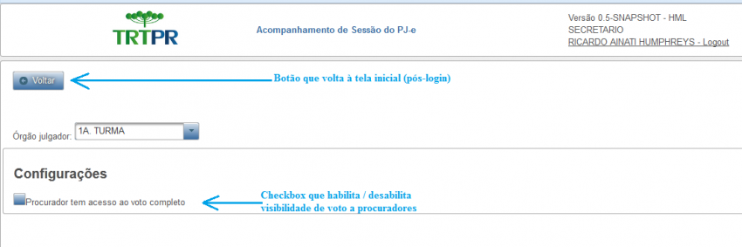
Pré-Sessão: Visibilidade de voto a procurador
É prerrogativa do perfil secretário liberar/cancelar a visualização do voto completo pelo Procurador
Notes:
4

Slide 5
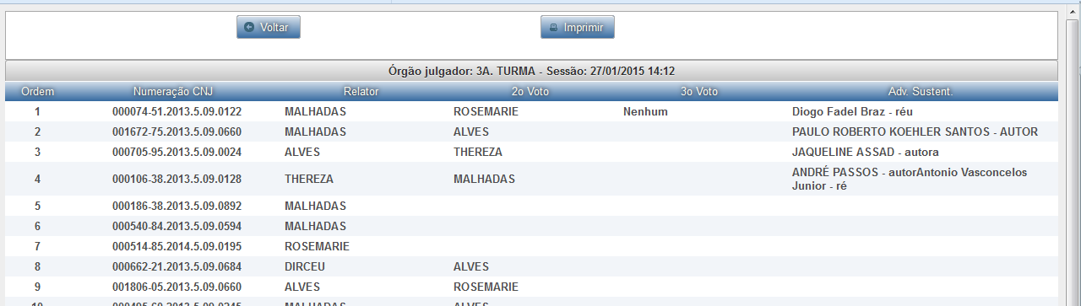
Pré-Sessão: Roteiro da Sessão
Deve estar logado com o perfil de secretário;
“Acompanhar Sessão / Roteiro da Sessão”;
Roteiro não editável;
Notes:
5

Slide 6
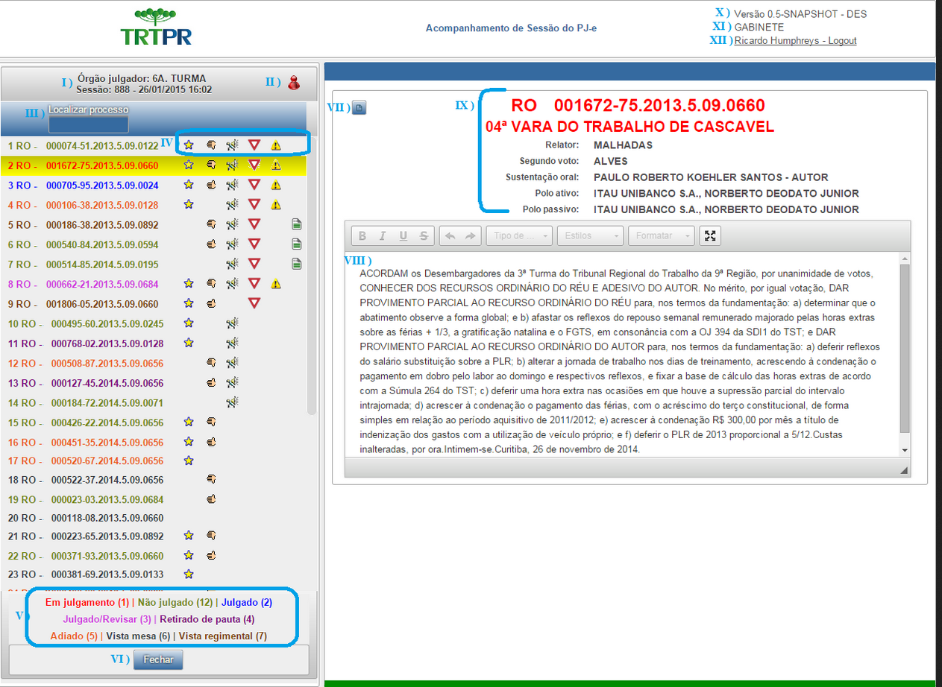
Tela de Acompanhamento de Sessão – Visão Geral
I) Informações da sessão
II) Indicador de conexão
III) Localizador de processo
IV) Ícones do processo
V) Quadro Resumo
VI) Botão Fechar
VII) Voto Completo
VIII) Dispositivo do Voto + divergências
IX) Informações do processo selecionado
X) Versão do sistema
XI) Perfil do usuário
XII) Nome e Sair do Sistema
Notes:
6

Slide 7
Durante a Sessão –
Funcionalidades Secretário
Atualizar Status dos Processos:
  Apregoar, remover, julgar, adiar, retirar, revisar, vista em mesa e vista regimental
Editar Dispositivo do Voto (apenas quando apregoado)
Localizar o próximo processo
Localizar um processo na sessão
Marcar Processo como Preferencial
Visualizar o voto completo
Notes:
7

Slide 8
Durante a Sessão –
Funcionalidades Assistente
Editar Dispositivo do Voto
  Em status "Julgado", "Julgado/Revisar", "Adiado", "Retirado", Vista Regimental" e "Vista em Mesa“ (menos apregoado e não julgado).
Cadastrar informações de Sustentação Oral
  Cadastro local (não vai ao PJe)
  Texto automático no relatório da sessão (“matéria-prima” para o cabeçalho do voto, o dispositivo da sessão)
Registrar resultado da Sustentação Oral
Notes:
8

Slide 9
Durante ou Após a Sessão –
Procurador / Gabinete / Magistrado
Acompanhar julgamento dos processos e atualizações
Localizar um processo na sessão
Visualizar dispositivo do voto
Habilitar/desabilitar a atualização automática da tela*¹
Visualizar o voto completo**²
*¹ Disponível ao magistrado e ao procurador
**² O procurador poderá visualizar o voto completo caso permitido pelo secretário
**² Sessões encerradas não permitem visualização do voto completo
Notes:
9

Slide 10
Pós sessão
Correções dos dispositivos de voto
Selecionar Presidente (obrigatório)
Encerrar a Sessão (opcional)
Notes:
10

Slide 11
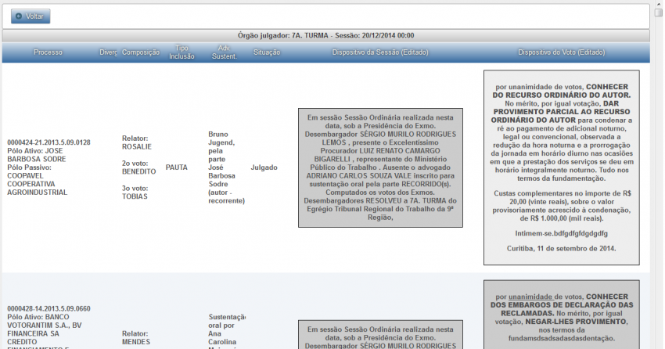
Pós sessão: Relatório da Sessão
“Acompanhar Sessão/ Relatório da Sessão”
Notes:
11

Slide 12
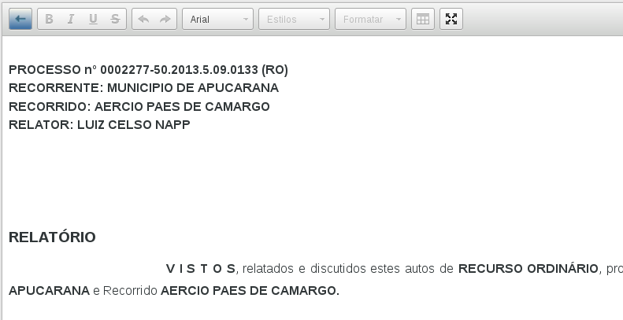
Melhorias: Botão Voltar no Voto Completo
Foi incluído um botão voltar no pop-up do voto completo para facilitar o retorno à tela anterior.
Notes:
12

Slide 13
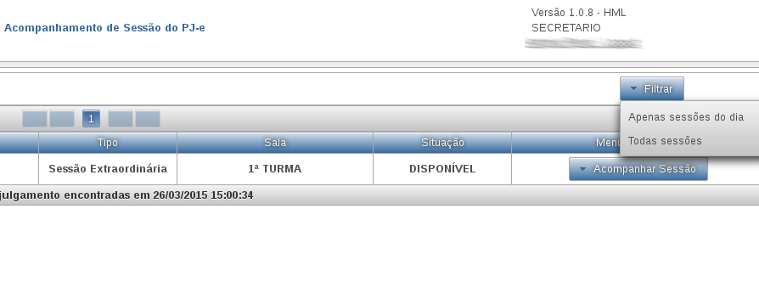
Melhorias: filtro de sessões do dia
Foi implementado um filtro que permite ver somente as sessões do dia em questão
Notes:
13

Slide 14
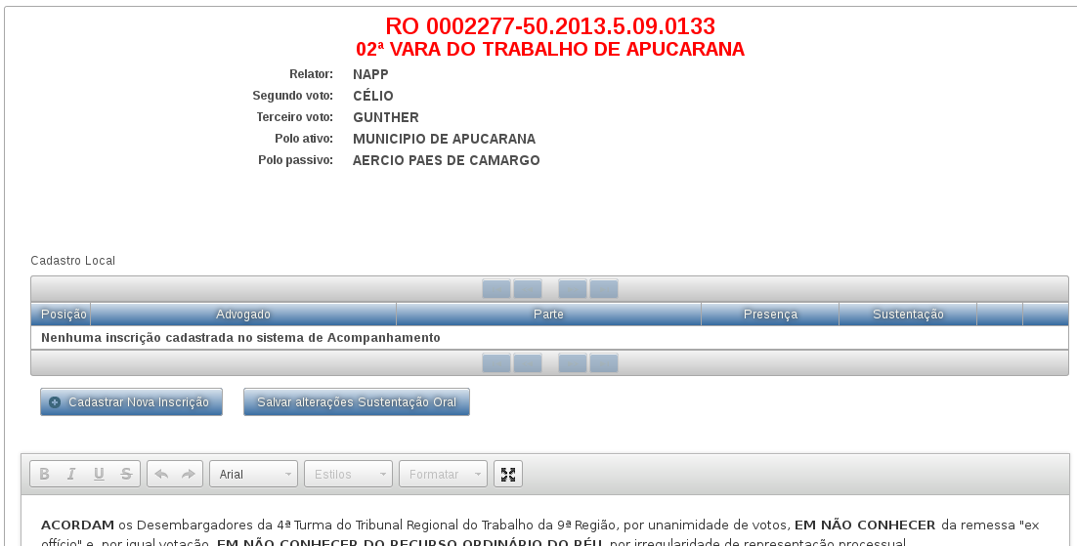
Melhorias:
Inclusão de coluna com a ordem dos processos no relatório de sessão;
Mudança no tamanho da fonte para a impressão do roteiro da sessão;
“Timeout” da sessão;
Inclusão de informações na tela do assistente.
Notes:
14

Slide 15
Outras informações:
Manual do Usuário: https://www.trt9.jus.br/wiki/index.php/Manual_do_Usuário_-_Acompanhamento_de_Sessão_PJe-JT
Bugs: Solicitação de Serviços na Intranet
Melhorias: Novo pacote de funcionalidades para Acomps versão 2.0
Confecção de um FAQ;
Notes:
15

Slide 16
Dúvidas?
Notes:
16

